Slide 1
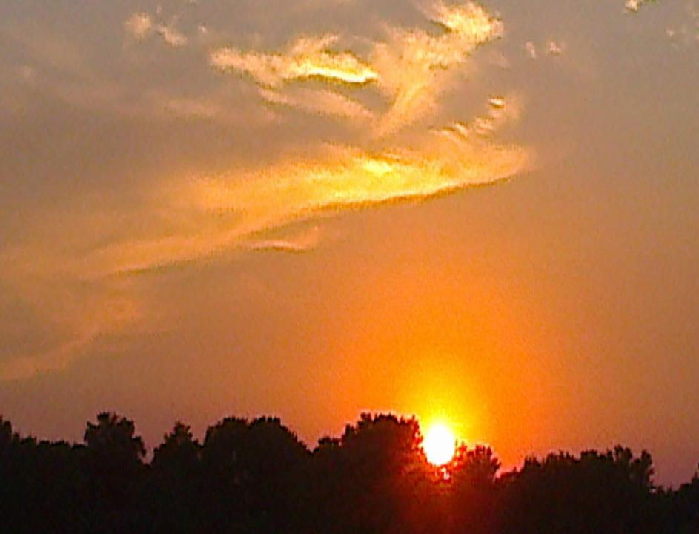
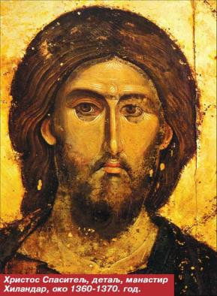
ПРАВОСЛАВНИ КАТИХИЗИС
СОМБОР, 2016. Л. Г.
Вероучитељ Марко Радаковић
ВЕЛИКИ ПОСТ
“Не суди…”

Slide 2
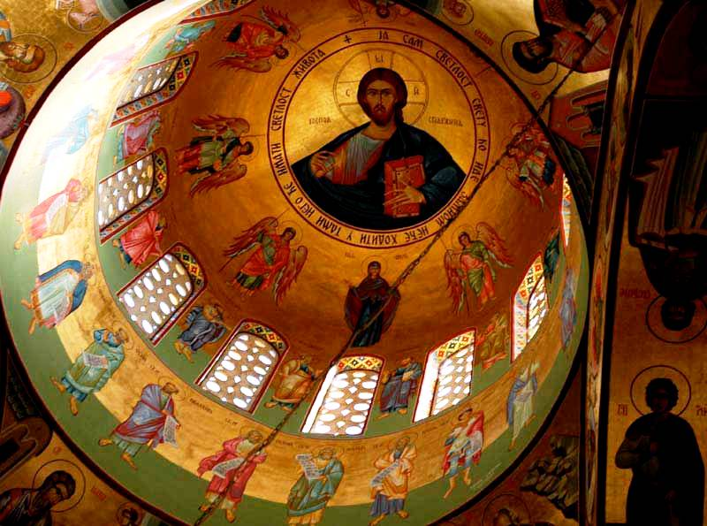
Господ Исус Христос је рекао: “Не судите да вам се не суди, јер каквим судом судите, онаквим ће вам се судити. Зашто видиш трн у оку брат свога, а брвно у оку своме не видиш? Лицемере, извади прво брвно из ока свога! “

Slide 3
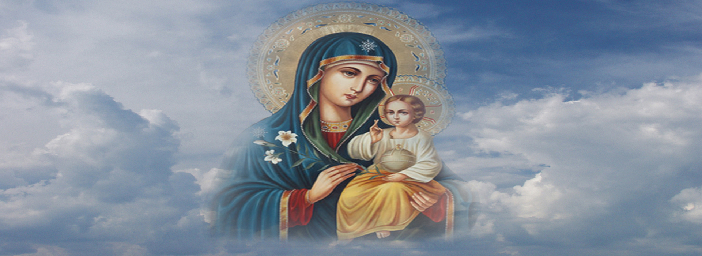
Када су Христу довели жену ухваћену у прељуби и питали шта да чине са њом, будући да је тада за грех прељубе била одређена казна каменовања, Господ је прстом по прашини исписивао њихове грехове и рекао: “ Ко је од вас без греха, нека баци први камен! “

Slide 4
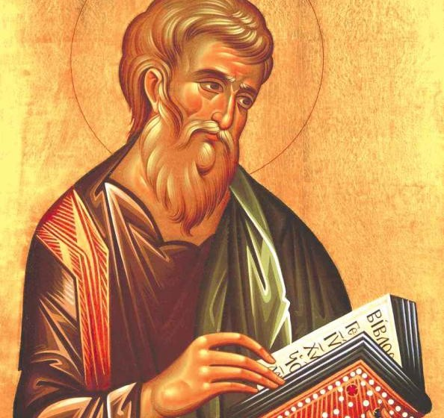
Самог Христа су осуђивали због многих ствари. Поред осталог, јер се дружио са “грешницима и цариницима”. Наиме, цариници (порезници, митари) били су Јевреји који су скупљали порез у име Рима под чијом окупацијом су били. А Христос је указао част једном од цариника, сео у његов дом, јео и позвао га да буде апостол! То је био Матеј, један од будућих Јеванђелиста.

Slide 5
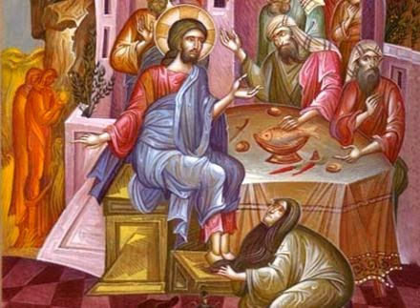
Осуђивали су Христа и јер је сматрао својим пријатељима грешне људе, па чак и бивше проститутке. Био је скандал кад је у кућу једног фарисеја ушла проститутка и у знак искреног кајања сузама опрала Христове ноге.

Slide 6
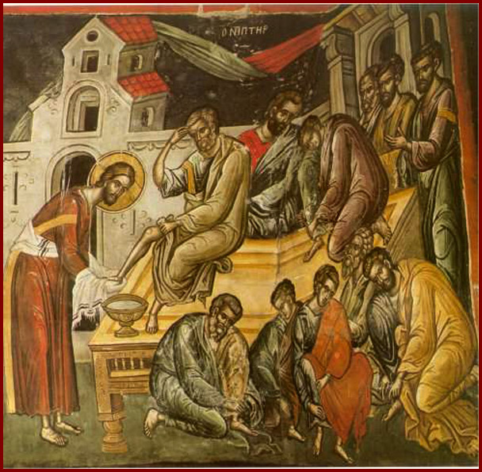
Тада је Господ испричао причу о два дужника и закључио: “Опроштени су јој многи грехови, јер је волела много.” Бог не гледа колико је човек грешио, већ колико је спреман да учини да би се променио – колико он воли. И Христос ће на Тајној вечери опрати ноге ученицима дајући им пример да треба да служе једни другима у смирењу и у љубави. То се односи и на нас.

Slide 7
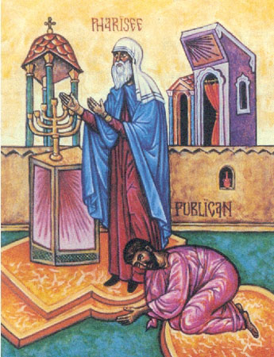
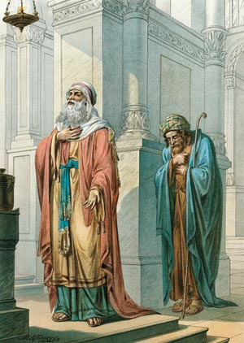
Да је осуђивање последица наше гордости, најбоље указује Христов пример фарисеја и цариника који се моле у храму.

Slide 8
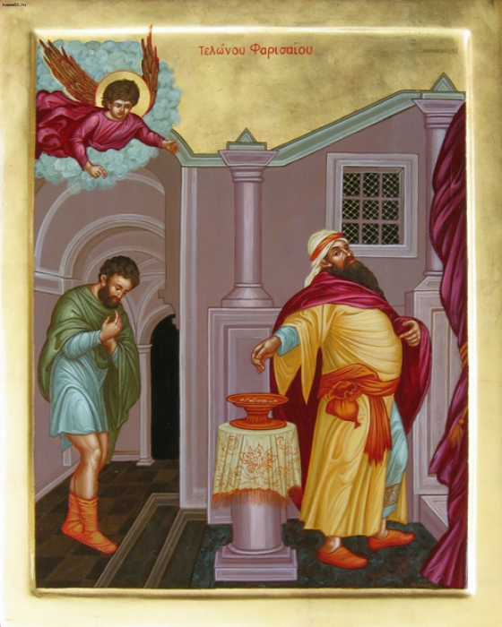
Сама реченица: “Хвала ти, Боже, што нисам као овај цариник...” – истиче колико је религијски учитељ имао гордости због које није отишао кући оправдан, за разлику од цариника којем је Бог због његовог смирења и покајања опростио.

Slide 9
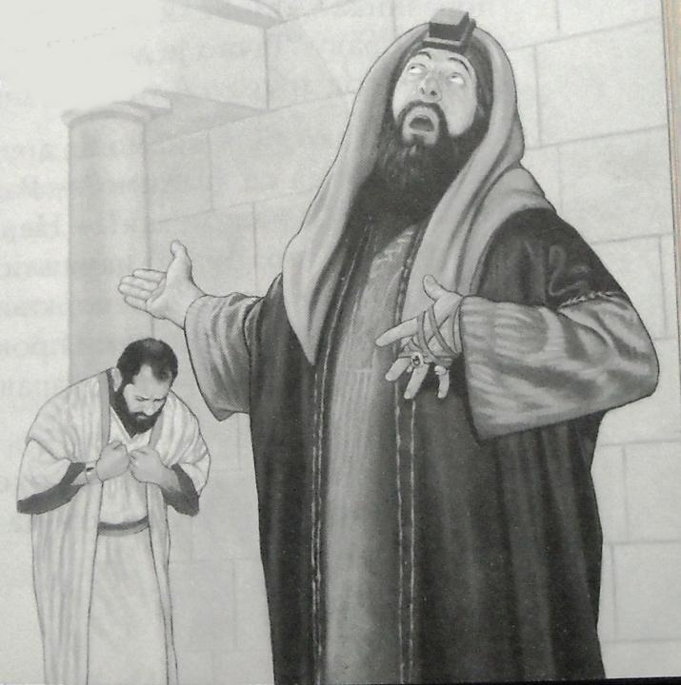

Slide 10
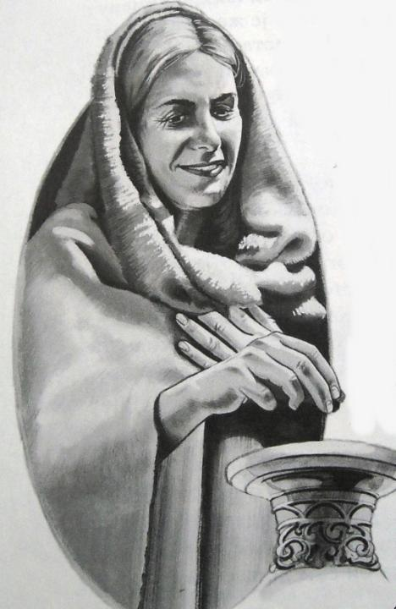
Христос је изобличио људе који су осуђивали удовицу јер је дала “мало” прилога: “Ви дајете од свог сувишка, а она је дала све што је имала!” – Због овога је њен дар пред Богом значајнији и већи.

Slide 11
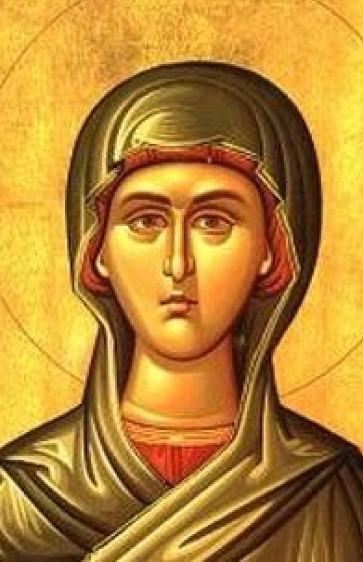
Да не треба да будемо склони осуђивању, сведоче многобројни примери грешника који су благодаћу Божијом и својом љубављу према Богу и ближњем – постали свети. Неки од њих су поменута бивша проститутка која се посветила – Марија Магдалена, једна од оних која је до краја живота живела врлински. Поменули смо и светог апостола Матеја.

Slide 12
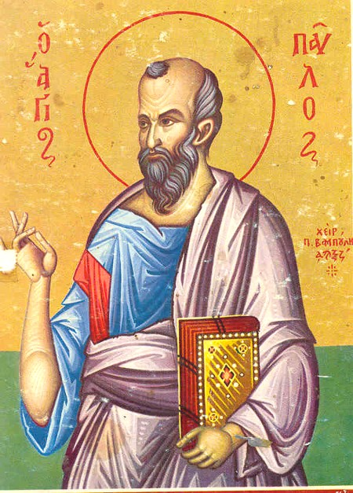
Да су чудни, а опет дивни Божији путеви сведочи промена гонитеља хришћана, фарисеја Савла, који ће након крштења, као Павле, постати највећи проповедник хришћанства и љубави на коју Христос позива.

Slide 13
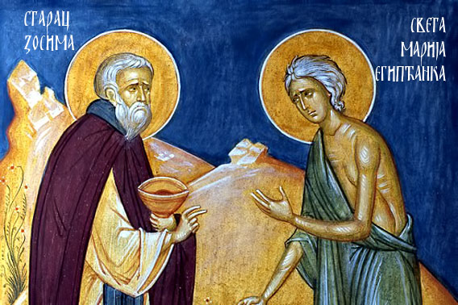
Марија Египћанка је уживала у блудном животу и греху, све док јој благодат Божија није дозволила да уђе у храм. Тада се запитала о својим поступцима и остатак живота провела у пустињи уз пост и молитву, оплакујући своје грешке. Цела седмица Часног поста посвећена је овој светитељки.

Slide 14
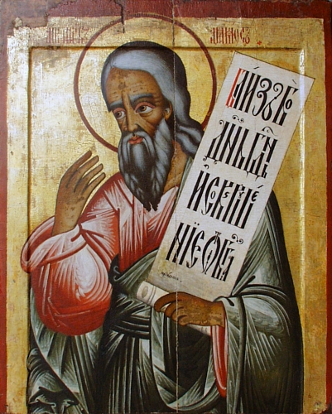
Бог не гледа споља, већ срж човекову, његову душу и срце. Међу светитељима било је и сиромашних и богатих, и свињара и царева, просјака и епископа, бивших убица и бивших лажова, Богу су се приближили и интелигентни и они који то нису, постоје и јуродиви – људи које називамо лудима Христа ради и који су на сасвим неуобичајен начин показивали Божију Промисао и пројављивали Његову благодат. Ми не знамо шта је у људској души, већ само Бог. Зато не смемо друге осуђивати и доносити коначан суд о њима.

Slide 15
Сам Христос је оптуживан и осуђиван, и то:
због Његовог родног места, Витлејема, које није било на добром гласу
због Његовог дружења са грешницима ( “Не требају здрави лекара, но болесни”
због смелости да противречи фарисејима и свештеницима који су се сматрали најпобожнијима

Slide 16
због тога што је опраштао људима грехове, а то само Бог може чинити
због тога што је са ученицима јео пре ритуалног прања руку
због тога што је лечио људе суботом
због тога што је “сувише слободно” тумачио Писмо
због тога што је тврдио да је Син Божији, те тиме био јеретик
због тога што је говорио да ће храм ( мислећи на своје тело) срушити и за три дана опет сазидати
због тога што је отерао трговце из храма јер су од светиње направили пијацу

Slide 17
Због њиховог страха и гордости, јеврејски свештеници и фарисеји, а у неким случајевима и римска власт, Христа су оптуживали и због ствари које су сасвим неосноване. Они су мислили да Христос:
позива народ на војну побуну
прозива себе јеврејским царем ( зато и такав натпис Његове кривице над крстом)
има жељу да сруши храм
лажира своја чуда, поред осталих и васкрсење Лазарево, али и своје будуће васкрсење ( зато постављају војнике, да апостоли не украду тело)
лаже да је Син Божији, јер је син Јосифа и Марије

Slide 18
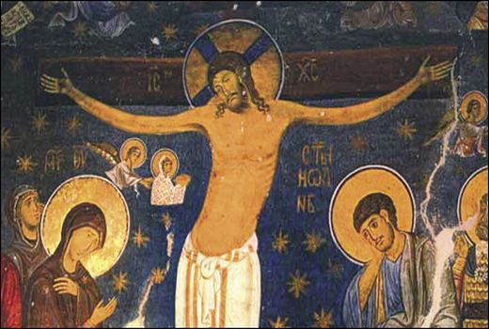
Које су последице брзоплете осуде људи над Христом?
Христос је вређан,пљуван, ударан, шибан, разапет на крст као најгори криминалац, где је преминуо у мукама.
људи крај крста ни тад нису стали, већ су Га позивали да учини чудо, спектакл, а пред Пилатом, на питање зашто да осуди невиног, сасвим одбили могућност да може бити невин говорећи: “Крв Његова на нас и на нашу децу!”, тј. ако је крив, нека испаштамо ми и наша деца- толико су били сигурни у Његову кривицу.

Slide 19
Да ли ми данас чинимо исти
грех као Христови савременици? Да ли лако осуђујемо ближњег?

Slide 20
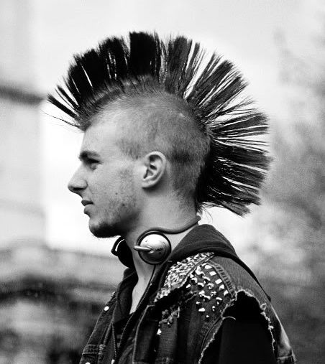
Већина нас је склона да човека осудимо и одбацимо, не пружајући му шансу за променом, нити се поуздајући у благодат Божију која може сваког човека променити. Уместо што друге осуђујемо, имало би више смисла да им помогнемо или да се Господу за њих помолимо. Није све као што на први поглед делује.

Slide 22
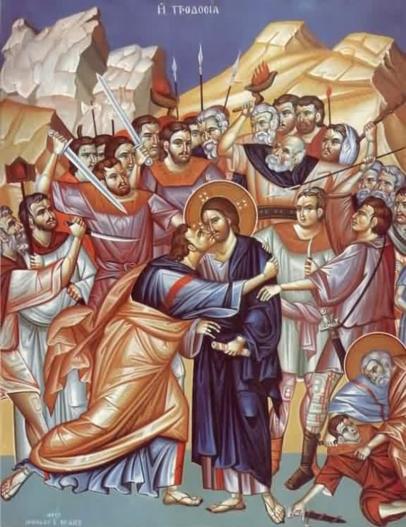
А шта уколико је нечији грех очигледан?
Мрзимо грех, а не грешника, као што ћемо омрзнути болест, а не болесника. Сваки је човек створен по лику Божијем, али сви “прљамо” тај лик греховима. Грех је неприродно стање, погрешно усмерена слобода, БОЛЕСТ.

Slide 23
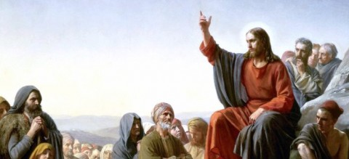
Христос каже: “Волите непријатеље своје, благосиљајте оне који вас куну, чините добро онима који вас мрзе, молите се за оне који вас вређају и гоне. Да будете синови Оца који је на небесиа, јер Он својим сунцем обасјава и зле и добре; и даје кишу праведнима и неправеднима” ( Мт. 5, 44 – 45)“Јер ако волите оне који вас воле, какву плату имате? Не чине ли тако и цариници? (...) Шта одвише чините? “ ( Мт. 5, 46)

Slide 24
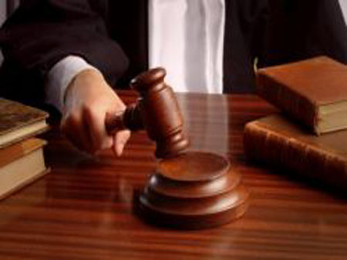
Како се хришћанско милосрђе
уклапа у правосудни систем?
Логично, за сваки грех следују некакве последице,што првенствено зависи од човека и Божијег милосрђа. Бог је у Старом Завету дао Закон управо да би регулисао међуљудске односе, али и односе човека према Богу. Христом се тај закон не прекида, већ продубљује, јер смо деца љубави Божије, а не закона. Међутим, као што и духовник може и треба да покајаном да епитимију сходно греху и потребном труду да се он покаје и промени – тако и световни закон јасно поставља санкције за сваки учињен грех. То не дира хришћанско милосрђе и позив да друге не осуђујемо, макар им одредили затворску казну. И Бог воли људе, али их кроз казне у тој љубави васпитава и удаљује од греха.

Slide 25
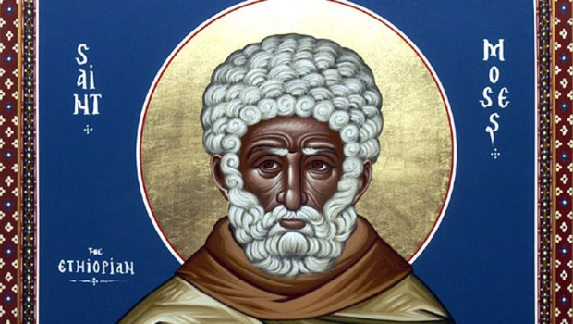
Рецимо, убица, ако се каје, пристаће на овоземаљску казну за свој грех. Затворска казна неће представљати било какав суштински проблем онима који су се покајали и променили ум ( метанија= покајање). Она је чак на њихову корист. Неки покајници, попут поменуте Марије Египћанке, су добровољно одлазили у прогонство да би се покајали. Свети Мојсије Етиопљанин је био разбојник и убица, али се покајао, живео у скиту и закључио да ће због своје прошлости умрети од разбојника по Христовим речима: “Ко се мача лаћа, од мача и гине.” Мирно је прихватио такву смрт, да би се данас славио као светитељ.

Slide 26
Са друге стране, морамо показати хришћанско саучесништво са прошлим и потенцијалним будућим жртвама криминалаца, те сходно њиховом греху одредити меру – не због мржње према њима, већ из жеље да се промене и да не би, неконтролишући Богом дану слободу, другима нанели бол и себе удаљили од спасења. Из овога следује да је Црква категорички против смртне казне, јер она побија могућност да се човек промени.

Slide 27
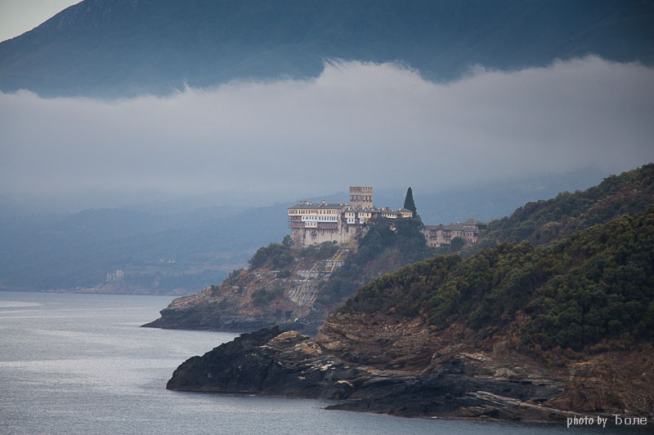
Не смемо бити склони осуђивању ближњих, а увек требамо бити склони да опростимо другима, јер Бог ће нам опростити наше грехове само ако ми опростимо онима који су се о нас огрешили. Зато у молитви Господњој кажемо: “Опрости нам дугове наше као што и ми опраштамо дужницима својим.”

Slide 28
У молитви Св. Јефрема Сирина молимо Господа: “Дај ми, Господе, да видим своја сагрешења и не осуђујем брата свога.”
Не судимо другима само зато што је њихов грех другачији од нашег. А некад чак и исти!
Један је Законодавац и Судија, који може спасити и погубити. А ко си ти што другога осуђујеш? ( Јак. 3, 12)

Slide 29
КРАЈ И БОГУ СЛАВА!!
ХВАЛА НА ПАЖЊИ
ОНИМА КОЈИ СУ ПАЗИЛИ,
А КОЈИ НИСУ – НЕЋЕМО ИХ ОСУЂИВАТИ...
... АЛИ ЋЕМО ИХ ОЦЕНИТИ. ☺

Slide 30
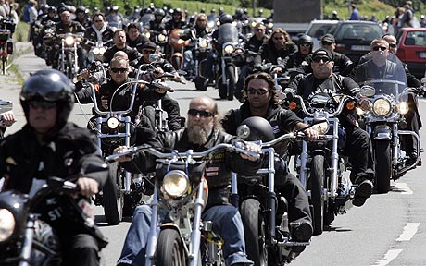

Slide 31
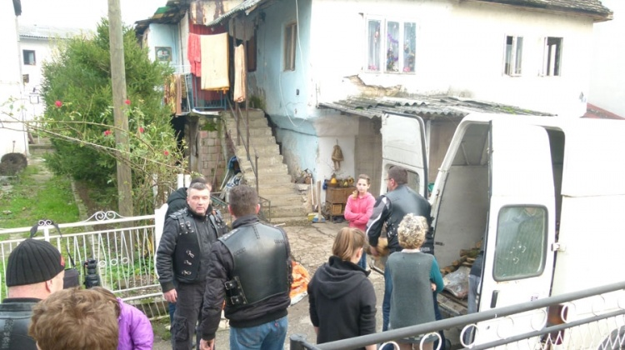
BANJALUKA - Članovi Moto-kluba "Noćni vukovi" nastavili su sa humanitarnim radom, te pomogli sedmočlanoj porodici Fedesin. Članovi Moto-kluba nedavno su darovali po tri računara Omladinskom centru "Zdravo da ste", Osnovnoj školi "Zmaj Jova Jovanović" u Banjaluci, te 15 računara školi u Šamcu. Pored toga, prikupili su 50 nikoljdanskih paketića koji će biti uručeni 15. decembra u 17 časova u Omladinskom centru "Zdravo da ste" djeci iz socijalno ugroženih porodica.

